Slide 1
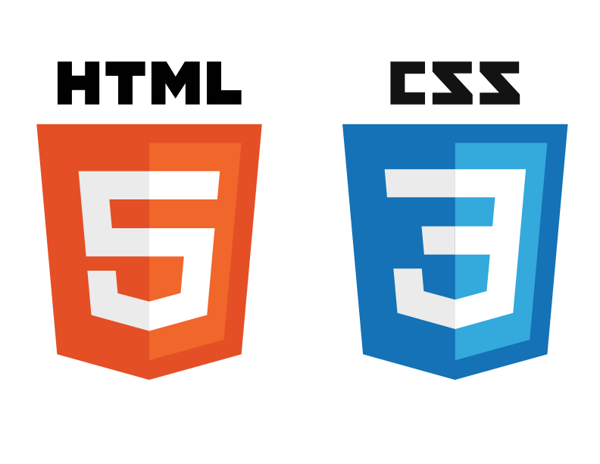
Création des sites web à base de

Slide 2
Qu'est-ce que CSS ?
CSS signifie feuilles de style en cascade -1996
Style de présentation de la page (design)
Propriétés :
-style du texte, police de caractère
-couleur de texte
-Alignements, marge, zone….

Slide 3
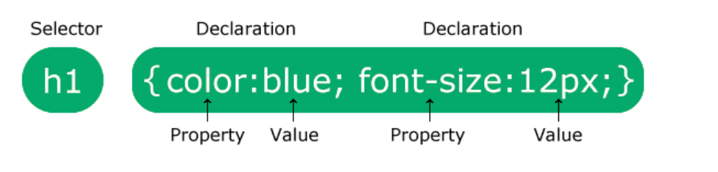
Syntaxe CSS

Slide 4
Comment ajouter du CSS
Trois façons d'insérer du CSS
Il existe trois manières d'insérer une feuille de style :
CSS interne
CSS en ligne
CSS externe

Slide 5
CSS interne
<!DOCTYPE html>
<html>
<head>
<style>
body {
background-color: linen;
}
h1 {
color: maroon;
margin-left: 40px;
}
</style>
</head>
<body>
<h1>mon titre</h1>
<p>mon paragraphe.</p>
</body>
</html>

Slide 6
CSS en ligne
<!DOCTYPE html>
<html>
<body>
<h1 style="color:blue;text-align:center;">Mon titre
</h1>
<p style="color:red;">Mon paragraphe.</p>
</body>
</html>

Slide 7
CSS externe
<!DOCTYPE html>
<html>
<head>
<link rel="stylesheet" href=" monstyle.css">
</head>
<body>
<h1>mon titre </h1>
<p>mon paragraphe</p>
</body>
</html>

Slide 8
"monstyle.css"
body {
background-color: lightblue;
}
h1 {
color: navy;
margin-left: 20px;
}

Slide 9
<!DOCTYPE html>
document HTML5
<html>
racine d'une page HTML
<head>
racine d'une page HTML
<title>
titre pour la page HTML
le corps du document pour les paragraphes, les images, les hyperliens, les tableaux, les listes, etc.
<body>

Slide 10



Navigateurs Web
Le but d'un navigateur web (Chrome, Edge, Firefox, Safari) est de lire des documents HTML et de les afficher correctement.
Un navigateur n'affiche pas les balises HTML, mais les utilisent pour déterminer comment afficher le document :
Firefox
Google Chrome
Microsoft Edge

Slide 11


Éditeurs HTML
Bloc-notes (windows)
TextEdit (Mac)

Slide 12
créer votre première page Web avec le Bloc-notes

Slide 13
Ma page web.html
Extension du fichier

Slide 14
<p> </p>
Les
Paragraphes

Slide 15
<h1> ….. </h1>
<h2> ….. </h2>
Les titres
.
.
.
<h6> ….. </h6>

Slide 16
<br>
saut de ligne

Slide 17
<hr>
ligne de séparation

Slide 18
<strong> ….. </strong>
Mettre en gras

Slide 19
<mark> ….. </mark>
Pour marquer du texte

Slide 20
<details> ….. </details>
cacher/afficher des informations

Slide 21
<summary> ….. </summary>
utilisé à l'intérieur du conteneur <details>

Slide 22
<sub> ….. </sub>
Déclarer un indice

Slide 23
<sup> ….. </sup>
Déclarer un exposant

Slide 24
<a href=‘’ https://www.google.com ‘’>.. </a>
Créer un hyperlien

Slide 25
<ol>
<li> ….. ….. </li>
</ol>
Pour créer une liste ordonnée

Slide 26
<ul>
<li> ….. ….. </li>
</ul>
Pour créer une liste à puces

Slide 27
<img src=‘’image.png’’>
Déclarer une image

Slide 28
<table>
<tr>
<td>………….</td>
<td>…………</td>
</tr>
</table>
Table pour tableau
Tr pour ligne
Td pour colonne

Slide 29
<form> ….. </form>
Pour un formulaire.

Slide 30
<input type=‘’texte’’>
Pour insérer un champ de texte, mot de passe un bouton….. etc

Slide 31
<textarea> …..</textarea>
Pour un champ de saisie

Slide 32
<fieldset> …..</fieldset>
Pour regrouper des éléments d'un formulaire

Slide 33
<legend> …..</legend>
Titre du fieldset

